Slide 1
Chapitre 2
Attribution automatique d'adressages IP à l'aide du protocole DHCP
Module S43

Slide 2
Plan du cours
Vue d’ensemble du rôle serveur DHCP
Configuration des étendues DHCP
Configuration d’une réservation DHCP
Configuration des options DHCP
Configuration d’un agent de relais DHCP

Slide 3
1- Vue d’ensemble du rôle serveur DHCP
Avantages de l’utilisation du service DHCP
Les nouveautés de DHCP dans Windows Server 2008
Comment DHCP alloue IP adresses
Comment fonctionne le processus de création d'un bail DHCP?
Comment fonctionne le processus de renouvellement d'un bail DHCP
Comment ajouter un service Serveur DHCP?
Comment un service Serveur DHCP est autorisé?

Slide 4
Avantage de l’utilisation du service DHCP?
Le protocole DHCP simplifie et réduit le travail administratif grâce à l'usage de la configuration automatique du protocole TCP/IP

Slide 5
Avantage de l’utilisation du service DHCP?
Configuration manuelle du protocole TCP/IP
Les adresses IP sont entrées manuellement sur chaque ordinateur client
Risque d'entrer une adresse IP incorrecte ou non valide
Une configuration incorrecte peut entraîner des problèmes
de communication et de réseau
Surcharge administrative sur les réseaux dont les ordinateurs
sont souvent déplacés

Slide 6
Avantage de l’utilisation du service DHCP?
Configuration automatique du protocole TCP/IP
Les adresses IP sont automatiquement fournies aux ordinateurs clients
Les clients utilisent toujours les informations de configuration correctes
La configuration du client est automatiquement mise à jour pour refléter les modifications dans la structure du réseau
Une source fréquente de problèmes réseau est éliminée

Slide 7



Comment le protocole DHCP alloue des adresses IP?
Client2 DHCP :
Configuration IP
du serveur DHCP
Configuration
IP statique
Client non-DHCP
Renouvellement
d'un bail
Création d'un bail
Serveur DHCP
DHCP
Base de données
Configuration IP
automatique
Adresse1 IP : Louée au Client1 DHCP
Adresse2 IP : Louée au Client2 DHCP
Adresse3 IP : Disponible pour un bail
Client1 DHCP

Slide 8



Comment fonctionne le processus de création d'un bail DHCP
Serveur
DHCP
Server2
Serveur
DHCP
Server1
Client
DHCP
1
Le client DHCP diffuse un paquet DHCPDISCOVER
2
Le serveur DHCP diffuse un paquet DHCPOFFER
3
Le client DHCP diffuse un paquet DHCPREQUEST
4
Le serveur DHCP Server1 diffuse un paquet DHCPACK

Slide 9



Comment fonctionne le processus de renouvellement d'un bail DHCP
Serveur
DHCP
Server2
Serveur
DHCP
Server2
Client DHCP
Client DHCP
Serveur
DHCP
Server1
Serveur
DHCP
Server1
87.5% de la durée du bail s'est écoulée
100% de la durée du bail s'est écoulée
50% de la durée du bail s'est écoulée
50% de la durée du bail s'est écoulée
Si le client n'est pas parvenu à renouveler son bail lorsque 87,5% de la durée du bail s'est écoulée, la procédure de création de bail DHCP recommence avec un client DHCP diffusant un DHCPDISCOVER
Si le client n'est pas parvenu à renouveler son bail lorsque
50% de la durée du bail s'est écoulée, la procédure de renouvellement du bail DHCP commence lorsque 87,5%
de la durée du bail s'est écoulée
Le client DHCP envoie un paquet DHCPREQUEST
1
Le client DHCP envoie un paquet DHCPREQUEST
1
Le serveur DHCP Server1 envoie un paquet DHCPACK
2
Le serveur DHCP Server1 envoie un paquet DHCPACK
2

Slide 10








Comment un service Serveur DHCP est autorisé?
Le serveur DHCP Server1 utilise le contrôleur de domaine pour obtenir la liste des serveurs DHCP autorisés
S'il trouve sa propre adresse IP dans la liste, le service démarre et prend en charge les clients DHCP
Le client DHCP reçoit l'adresse IP
du serveur DHCP Server1 autorisé
Contrôleur de
domaine
Contrôleur de
domaine
Serveur DHCP Server1
Serveur DHCP Server1
Autorisé
Autorisé
Active
Directory
Active
Directory
Autorise les requêtes DHCP
Autorise les requêtes DHCP
Serveur DHCP Server2
Serveur DHCP Server2
Client DHCP
Client DHCP
Non autorisé
Non autorisé
N'autorise pas les requêtes DHCP
N'autorise pas les requêtes DHCP
S'il ne trouve pas sa propre adresse IP dans la liste, le serveur DHCP Server2 ne démarre pas et ne prend pas en charge les clients DHCP
Le client DHCP reçoit l'adresse IP
du serveur DHCP Server1 autorisé
Le serveur DHCP Server2 vérifie auprès du
contrôleur de domaine afin d'obtenir une liste de serveurs DHCP autorisés
L'autorisation DHCP est le processus d'enregistrement du service Serveur DHCP dans le domaine Active Directory, afin de prendre en charge les clients DHCP

Slide 11
2. Configuration des étendues DHCP
Présentation des étendues DHCP
Quels sont les étendues DHCP ?
Comment configurer une étendue DHCP?
Que sont les options DHCP ?
Comment sont appliquées les options au niveau du serveur DHCP, de l'étendue et du client réservé?
Comment sont appliquées les options au niveau de la classe DHCP?
Comment configurer des options DHCP?
Qu'est-ce qu'une réservation DHCP ?
Comment configurer une réservation DHCP?

Slide 12

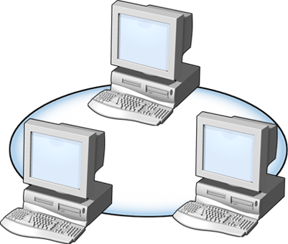
Présentation des étendues DHCP
Serveur DHCP
Étendue A
Étendue B
Réseau
local A
Réseau
local B

Slide 13
Que sont les étendues DHCP ?
Une étendue est une plage d'adresses IP disponibles pour les baux
Propriété d’étendue | Description
Identificateur de réseau | la plage d’adresses IP
Masque de sous-réseau | l’identificateur de réseau
Plage d’adresses IP de réseau | Plage d’adresses IP disponibles pour les clients
Durée du bail | Durée pendant laquelle le serveur DHCP détient une adresse IP louée pour un client avant de supprimer le bail
Routeur | Option DHCP permettant aux clients DHCP d’accéder à des réseaux distants
Nom d’étendue | Identificateur alphanumérique pour les besoins administratifs
Plage d’exclusion | Plage d’adresses IP de l’étendue qui ne peuvent pas être louées

Slide 14


Que sont les options DHCP ?
Les options DHCP sont des paramètres de configuration qu'un service DHCP attribue aux clients avec l'adresse IP
et la passerelle par défaut
Données de configuration IP du client DHCP
Client DHCP
Adresse IP du client
Masque de sous-réseau du client
Options DHCP telles que :
  Adresse IP du routeur
  Adresse IP du serveur DNS
  Adresse IP du serveur WINS
  Nom de domaine DNS
Serveur DHCP

Slide 15




Comment sont appliquées les options au niveau du serveur DHCP, de l'étendue et du client réservé?
Serveur de fichiers et d'impression
Serveur DHCP
Serveur DHCP
Windows 10
Serveur de fichiers et d'impression
Windows 10
Étendue A
Étendue B
Étendue A
Étendue B
Routeur
Routeur
Windows 7
Windows 7
Windows 7
Windows 7
Option DHCP appliquée au niveau du serveur DHCP
Option DHCP appliquée au
niveau du client réservé
Option DHCP appliquée au
niveau de l’étendue

Slide 16


Comment sont appliquées les options au niveau de la classe DHCP?
Serveur de fichiers et d'impression
Serveur DHCP
Windows 10
Étendue A
Étendue B
Routeur
Routeur
Windows 7
Windows 7
Option DHCP appliquée au niveau de la classe

Slide 17
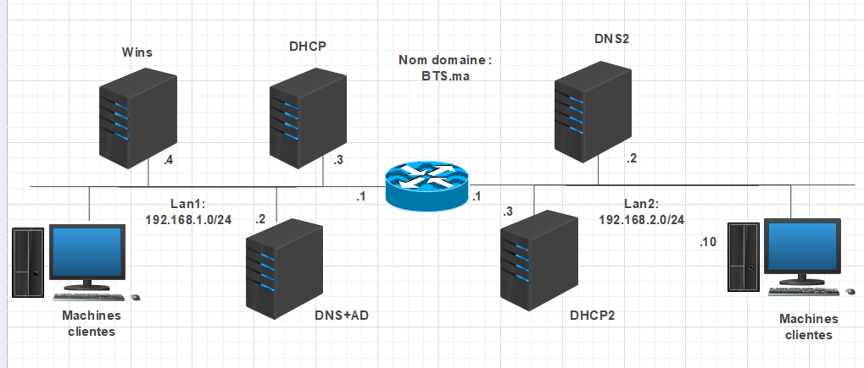
Exercice

Slide 18

Qu'est-ce qu'une réservation DHCP ?
Serveur de fichiers et d'impression
Machine Cliente 1
Sous-
réseau A
Sous-
réseau B
Serveur DHCP
Machine Cliente 2
Adresse1 IP : Louée à la machine cliente 1
Adresse2 IP : Louée à la machine cliente 2
Adresse3 IP : Réservée au serveur de fichiers et d'impression

Slide 19
Qu'est-ce qu'une réservation DHCP ?
Une réservation est une adresse IP spécifique au sein d'une étendue, qui est réservée de manière permanente à des fins de bail à un client DHCP spécifique

Slide 20
3. Configuration d'un agent de relais DHCP
Qu'est-ce qu'un agent de relais DHCP ?
Comment fonctionne un agent de relais DHCP
Comment un agent de relais DHCP utilise le nombre de tronçons?
Comment un agent de relais DHCP utilise le seuil de démarrage?
Comment configurer un agent de relais DHCP?

Slide 21


Qu'est-ce qu'un agent de relais DHCP ?
Un agent de relais DHCP est un ordinateur ou un routeur configuré pour écouter les messages DHCP/BOOTP des clients DHCP et les transmettre aux serveurs DHCP sur différents sous-réseaux
Agent de relais DHCP
Serveur DHCP
Monodiffusion
Diffusion
Diffusion
Sous-
réseau A
Sous-
réseau B
Routeurs
non conformes RFC 1542
Client
Client
Client
Client

Slide 22

Comment fonctionne un agent de relais DHCP?
Agent de relais DHCP
DHCP Server
Agent de relais DHCP
Serveur DHCP
Agent de relais DHCP
Serveur DHCP
DHCP Server
Agent de relais DHCP
Serveur DHCP
Client2
Client2
Client2
Client2
Client2
Client2
Routeur
non conforme RFC 1542
Router
Non-RFC 1542 Compliant
Routeur
non conforme RFC 1542
Routeur
non conforme RFC 1542
Router
Non-RFC 1542 Compliant
Client3
Client3
Client3
Client3
Client3
Client1
Client3
Client1
Client1
Client1
Client1
Client1
1
Client1 diffuse un paquet DHCPDISCOVER
2
L'agent de relais transmet le message DHCPDISCOVER au serveur DHCP
3
Le serveur envoie un message DHCPOFFER à l'agent de relais DHCP
4
L'agent de relais diffuse le paquet DHCPOFFER
5
Client1 diffuse un paquet DHCPREQUEST
6
L'agent de relais transmet le message DHCPREQUEST au serveur DHCP
7
Le serveur envoie un message DHCPACK à l'agent de relais DHCP
8
L'agent de relais diffuse le paquet DHCPACK

Slide 23

Comment un agent de relais DHCP utilise le nombre de tronçons
Le seuil du nombre de tronçons représente le nombre de routeurs à travers lesquels le paquet peut être transmis avant d'être rejeté
Agent de relais DHCP 2
Nombre de tronçons= 2
Agent de relais DHCP 1
Serveur DHCP

Slide 24


Comment un agent de relais DHCP utilise le seuil de démarrage
Le seuil de démarrage est la durée en secondes pendant laquelle l'agent de relais DHCP attend qu'un serveur DHCP local répond aux requêtes des clients avant de transmettre la requête
Serveur DHCP 2
Seuil de démarrage
= 10 secondes
Serveur DHCP 2
Seuil de démarrage
= 10 secondes
Agent de relais DHCP
Agent de relais DHCP
Serveur
DHCP Local
Serveur
DHCP Local
Serveur DHCP 3
Serveur DHCP 3

Slide 25
Exercices
Quel est le rôle principal du service DHCP ?
2. Quels sont les quatre messages DHCP qui sont utilisées lors de la création d’un nouveau bail?
3. À quel moment un client DHCP tente habituellement de renouveler son bail automatiquement ?
4. Pourquoi utilise-t-on une étendue?
5. vous configurez les options d’étendue DHCP ? Quel type de compte est nécessaire pour autoriser un serveur DHCP ?
6.Pourquoi est-il important de définir une plage d’exclusion lors de la configuration de l’étendue DHCP ?
7.Quelle est la conséquence de ne pas fournir une passerelle par défaut lorsque

Slide 26
Exercices
Quel est le rôle principal du service DHCP ?
Le principal avantage est la configuration automatique des adresses IP pour les ordinateurs clients
2. Quels sont les quatre messages DHCP qui sont utilisées lors de la création d’un nouveau bail?
  DHCPDISCOVER, DHCPOFFER, DHCPREQUEST et DHCPACK
3. À quel moment un client DHCP tente habituellement de renouveler son bail automatiquement ?
Lorsque 50 % de la durée du bail a expiré.
4. Pourquoi utilise-t-on une étendue?
Pour définir les @ Ip à uiliser par DHCP

Slide 27
Exercices
5.Quel type de compte est nécessaire pour autoriser un serveur DHCP ?
Administrateur d’entreprise
6.Pourquoi est-il important de définir une plage d’exclusion lors de la configuration de l’étendue DHCP ?
Pour ne pas avoir des redondances des @ IP et exclure les @ IP statique
7.Quelle est la conséquence de ne pas fournir une passerelle par défaut lorsque vous configurez les options d’étendue DHCP ?
Les ordinateurs ne peuvent pas communiquer avec ceux des autres s.réseaux

